Slide 1
Либерализм: метафизика, историал, метаморфозы, конец
Лекция А.Г.Дугина

Slide 2
Введение. Определение либерализма
Либерализм есть учение о том, что мерой вещей является индивидуум.
Индивидуум есть отдельный человек, лишенный всех связей с обязательной
коллективной идентичностью.
Освобождение индивидуума от таких связей есть фундаментальная цель
либерализма.

Slide 3
Метафизика либерализма
Либерализм видит историю человечества как прогресс, ведущий в целом линейно,
от доминации коллективной идентичности к доминации индивидуальной идентичности.
Чистый индивидуум, который появляется в конце всемирной истории, есть «мессианский»
концепт либерализма.
Либерализм все ставит под сомнение кроме … самого себя.
Свобода как освобождение индивидуума есть одно из возможных толкований свободы,
возводимое либералами в абсолют.

Slide 4
Логика либерализма. Историал
Либерализм видит историю человечества этапы освобождения индивидуума
от коллективной идентичности.
Этапы этого освобождения можно представить следующим образом
освобождение
индивидуума
от человека
постгуманизм
ООО
номинализм
понятие о вещи
как об атомарной
индивидуальности
отказ от эйдоса,
универсалии
протестантизм
буржуазный
строй
освобождение
индивидуума от
Церкви
сословий
создание
буржуазных
наций
освобождение
индивидуума
от наций
гражданское
общество
космополитизм
классический
либерализм
демократия
освобождение
индивидуума
от класса
религия
личного
спасения
освобождение
индивидуума
от пола
гендер
политика
научный атомизм
материалистическая
наука Нового
времени
выделение
личности из
эгалитарного
(архаического)
племени
Средние века
Новое время
собственно либерализм
как идеология
будущее

Slide 5
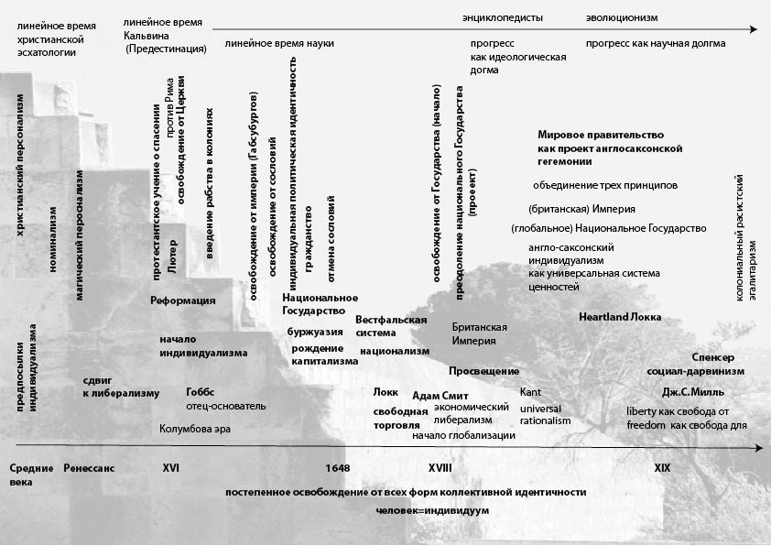

Slide 6
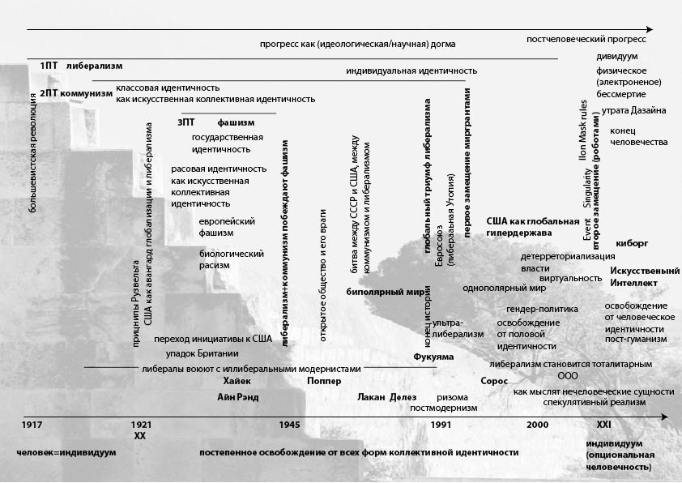

Slide 7
